Slide 1
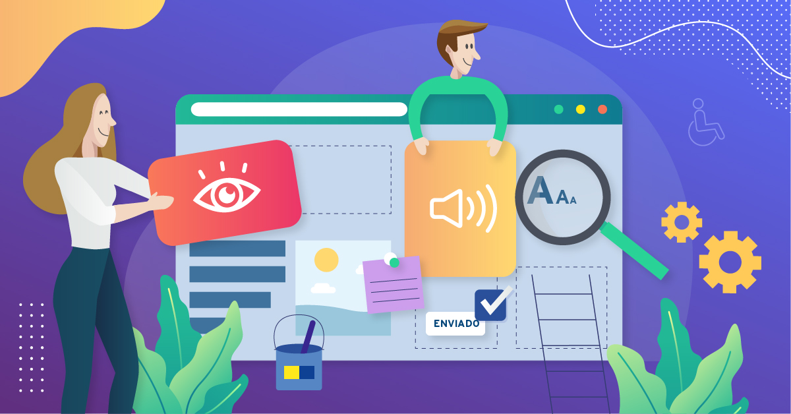
A Web para Todos: Acessibilidade Digital no Mundo Atual
Autores: Filipe Jerónimo, Diogo Moreira

Slide 2
Introdução
O que são as WCAG?
São diretrizes criadas pelo W3C para tornar o conteúdo web acessível.
Porquê são importantes?
Porque todos, com ou sem limitações, devem aceder à web em igualdade.
A web é parte essencial da vida: saúde, educação, trabalho, participação cívica.
Notes:
WCAG ( Web Content Accessibility Guidelines - Diretrizes de Acessibilidade para o Conteúdo da Web)
W3C (World Wide Web Consortium)

Slide 3
Princípios das WCAG 2.1 (POUR)

Slide 4
Perceptível (Perceivable)
Capacidade de perceber por pelo menos um sentido.
- Texto alternativo
- Meios baseados no tempo
- Adaptável
Distinguível
Exemplo bom: imagens com texto alternativo.
Exemplo mau: gráfico só com cores sem legenda.
Notes:
Texto alternativo: Fornecer alternativas de texto para qualquer conteúdo não textual (como fotografias) que possa ser convertido para um formato diferente (braille, voz, símbolos).
Meios baseados no tempo: Oferecer alternativas para áudio e vídeo, tais como legendas, transcrições e explicações áudio.
Adaptável: Criar conteúdo que possa ser apresentado de várias formas sem deixar de transmitir significado, como a estrutura semântica em HTML.
Distinguível: Facilitar a separação visual e audível do conteúdo, utilizando um contraste adequado entre o texto e o fundo, controlo de áudio e evitando a utilização de cores apenas para transmitir informações.

Slide 5
Operável (Operable)
Conteúdo usável sem necessidade de rato.
- Acessível por teclado
- Tempo adequado
- Evitar convulsões
- Navegável
Modos de entrada
Exemplo bom: formulários acessíveis por teclado.
Exemplo mau: menu suspenso que só funciona com rato.
Notes:
Acessível por teclado: Todos os conteúdos e funcionalidades devem ser acessíveis através do teclado.
Tempo adequado: Os utilizadores devem dispor de tempo suficiente para ler e utilizar o conteúdo (por exemplo, sessões cronometradas).
Evitar convulsões: Evitar conteúdos que possam provocar convulsões, como flashes fortes.
Navegável: Fornecer métodos simples de navegação, tais como títulos claros, ligações descritivas e a possibilidade de saltar blocos de conteúdo.
Modos de entrada: Suportar vários tipos de entrada, como toques e gestos em dispositivos móveis.

Slide 6
Compreensível (Understandable)
Simples, previsível e com ajuda.
- Conteúdo legível
- Comportamento previsível
Ajuda na introdução de dados
Exemplo bom: site governamental com instruções passo a passo.
Exemplo mau: formulário com erro “404” como resposta ao preenchimento errado.
Notes:
Conteúdo legível: O texto deve ser claro, conciso e escrito numa linguagem adequada ao público. Sempre que necessário, devem ser fornecidas definições ou alternativas mais simples.
Comportamento previsível: A navegação e a interação devem obedecer a padrões regulares e previsíveis. Os utilizadores não devem ser surpreendidos por mudanças súbitas no contexto ou na apresentação.
Ajuda na introdução de dados: Quando os utilizadores precisam de introduzir dados em formulários ou outros campos de entrada, devem ser ajudados. Os exemplos incluem rotulagem clara, orientação, aviso de erro e mensagens de confirmação.

Slide 7
Robusto (Robust)
Funciona com tecnologias assistidas e browsers.
Compatibilidade com tecnologias atuais e futuras
Estrutura de código correta
Utilizar elementos semânticos corretos
Exemplo bom: código HTML semântico bem estruturado.
Exemplo mau: uso incorreto de atributos ARIA que impedem leitura correta.
Notes:
Acessível por teclado: Todos os conteúdos e funcionalidades devem ser acessíveis através do teclado.
Tempo adequado: Os utilizadores devem dispor de tempo suficiente para ler e utilizar o conteúdo (por exemplo, sessões cronometradas).
Evitar convulsões: Evitar conteúdos que possam provocar convulsões, como flashes fortes.
Navegável: Fornecer métodos simples de navegação, tais como títulos claros, ligações descritivas e a possibilidade de saltar blocos de conteúdo.
Modos de entrada: Suportar vários tipos de entrada, como toques e gestos em dispositivos móveis.

Slide 8
Grupos de Limitações e Soluções

Slide 9
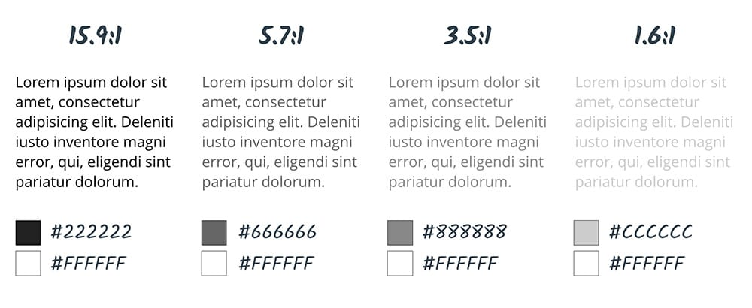
Deficiências Visuais
Desafios: leitura, contraste, cor.
Solução WCAG: texto alternativo, contraste forte, sem dependência de cor.

Slide 10
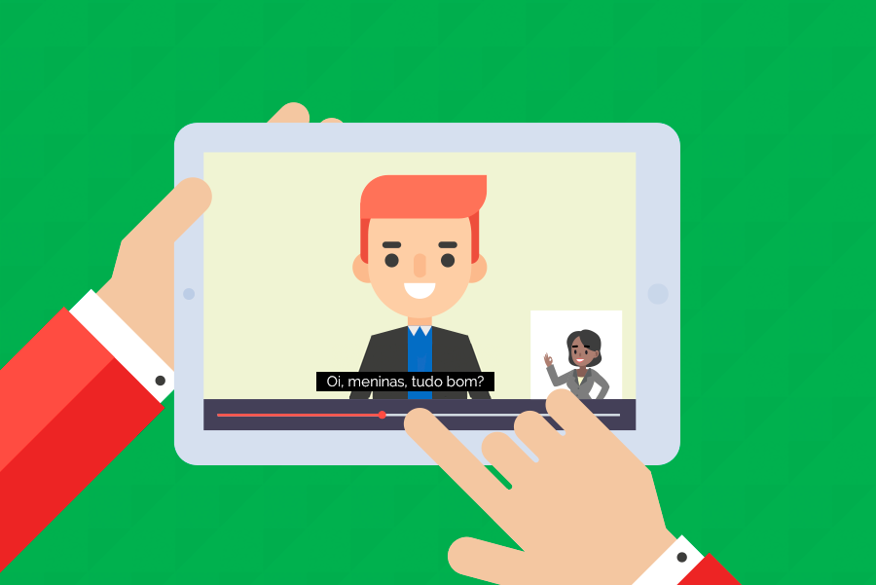
Deficiências Auditivas
Desafios: ouvir vídeos ou áudios.
Solução WCAG: legendas e transcrições.

Slide 11
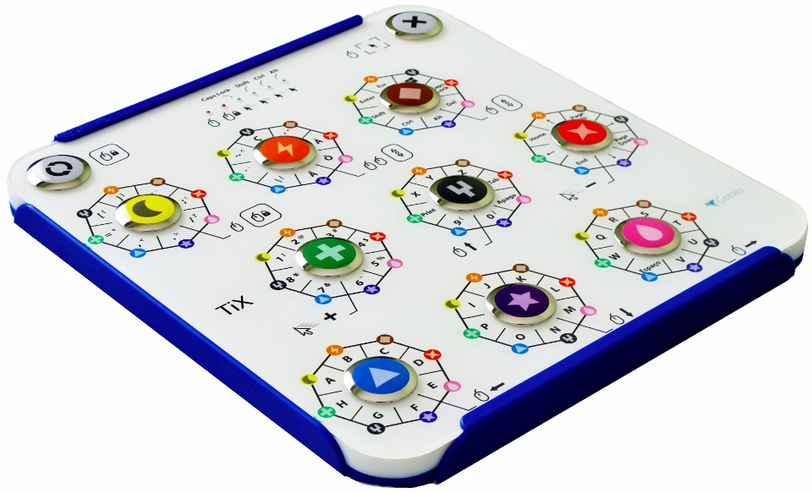
Limitações Motoras
Desafios: uso do rato, movimentos finos.
Solução WCAG: tudo acessível por teclado, áreas clicáveis maiores.
Notes:
Teclado Inteligente Multifuncional TiX

Slide 12

Dificuldades Cognitivas
Desafios: linguagem complexa, distrações.
Solução WCAG: linguagem simples, navegação clara.

Slide 13
Utilizadores com Múltiplas Limitações
Desafios combinados.
Solução: aplicar todas as diretrizes em conjunto.

Slide 14
Tecnologias e Estratégias de Apoio

Slide 15
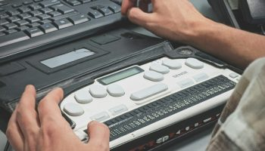
Leitores de ecrã (incluindo NVDA e JAWS)
Estes dispositivos lêem em voz alta as palavras no ecrã, ajudando as pessoas cegas ou com deficiências visuais a aceder a sítios Web. Os programadores devem utilizar etiquetas semânticas HTML e ARIA para garantir que os leitores de ecrã compreendem o conteúdo.

Slide 16
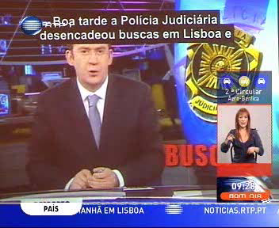
Legendagem automática e interpretação de linguagem gestual
Os vídeos e o conteúdo multimédia devem fornecer legendas sincronizadas para os espectadores surdos ou com dificuldades auditivas. Quando possível, a interpretação em linguagem gestual pode ajudar a melhorar a compreensão.

Slide 17

Teclados alternativos e software de reconhecimento de voz
Os utilizadores com deficiências motoras podem utilizar dispositivos de entrada alternativos, como teclados no ecrã, interruptores ou comandos de voz. Os sítios Web devem suportar a navegação por teclado e evitar a interação apenas com o rato.

Slide 18
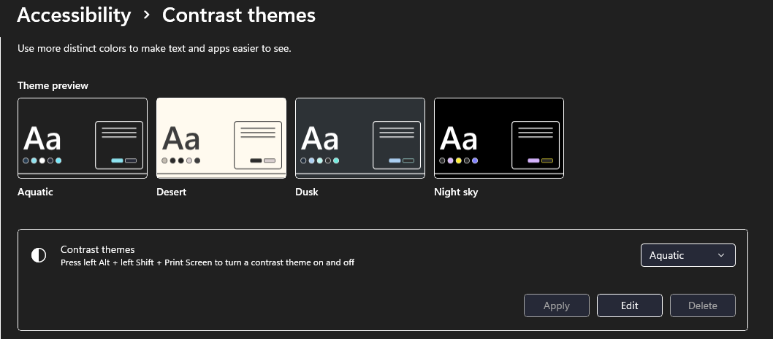
Modos de alto contraste, zoom e personalização de texto
As pessoas com baixa visão beneficiam de esquemas de cores de alto contraste, da possibilidade de aumentar o zoom sem perda de funcionalidade e de opções para alterar o tamanho ou o espaçamento do tipo de letra.

Slide 19
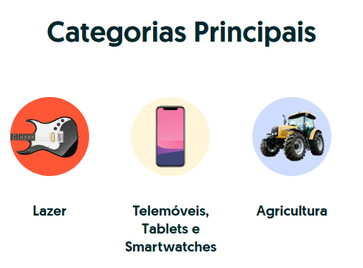
Disposição simples e navegação clara
Uma apresentação simples e coerente das páginas, com uma navegação lógica, ajuda os utilizadores com dificuldades cognitivas a manterem-se orientados e reduz a confusão. São úteis funcionalidades como “breadcrumbs”, indicadores de foco visíveis e ligações para saltar para o conteúdo.

Slide 20
Níveis de Conformidade

Slide 21
Níveis de Conformidade
Nível | O que é | Exemplo de uso
A | Mínimo | Sites em fase inicial
AA | Recomendado | Sites públicos, comerciais, educacionais
AAA | Máximo | Sites para públicos com deficiências severas

Slide 22
Acessibilidade Web: WAVE

Slide 23
Ferramenta de Avaliação: WAVE
O que é a WAVE?
É uma ferramenta gratuita desenvolvida pela WebAIM para avaliar automaticamente a acessibilidade de páginas Web.
Para que serve?
Deteta erros de acessibilidade com base nas diretrizes WCAG.
Ajuda programadores, designers e editores de conteúdo a identificar e corrigir problemas.
Exibe ícones visuais diretamente na página, facilitando a compreensão dos erros.
Notes:
Funciona de duas formas:
Através do site: https://wave.webaim.org
Através de extensão para Chrome e Firefox

Slide 24
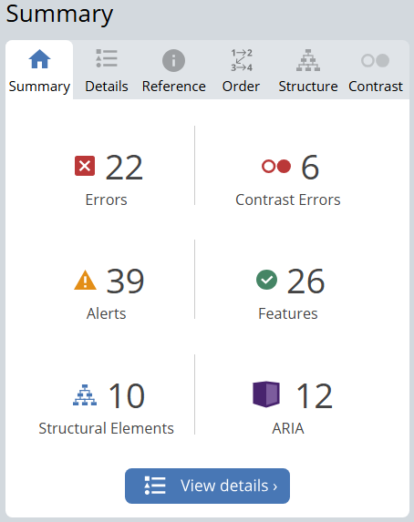
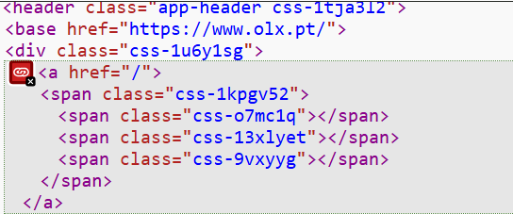
Símbolos e seu significado
O WAVE coloca ícones no topo dos componentes da página web.
Vermelho indica erros.
Amarelo indica alertas.
Azul indica elementos estruturais da página.
Verde indica funcionalidades corretas e boas práticas.
Roxo indica elementos com atributos ARIA.
Notes:
Funciona de duas formas:
Através do site: https://wave.webaim.org
Através de extensão para Chrome e Firefox

Slide 25


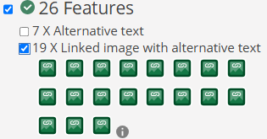
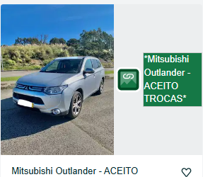
Resultados da Avaliação do OLX

Slide 26
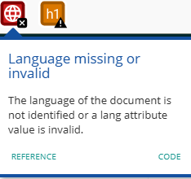

Resultados da Avaliação do OLX
Idioma não especificado
Contraste muito baixo

Slide 27
Fim

